Slide 1
Презентация
к проекту по WebServer и API
«Телеграм-бот»
подготовили
Каженец Даниил Николаевич
Богомолов Матвей Алексеевич

Slide 2
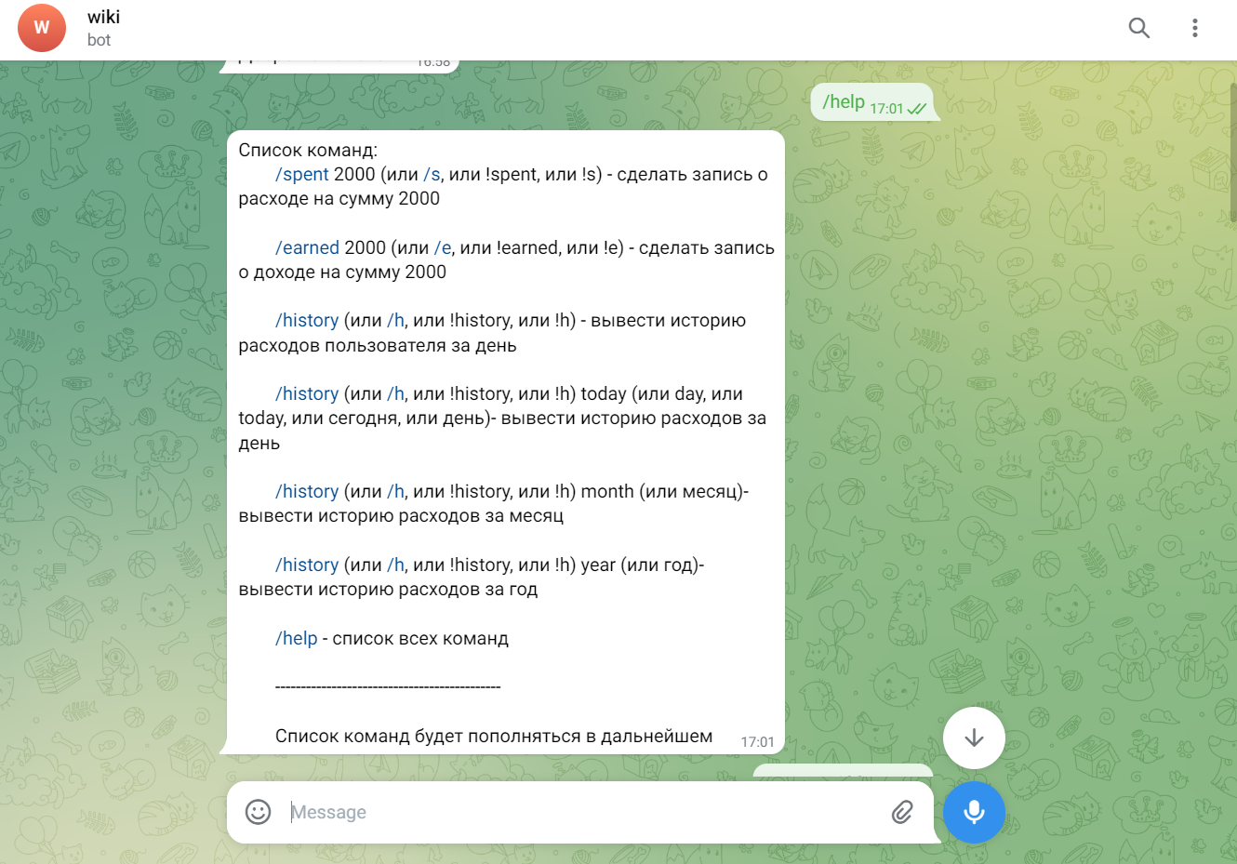
ВВЕДЕНИЕ
В рамках проекта осуществлено программирование телеграм-бота, который может выполнять ряд команд, получаемых от пользователя.

Slide 3
ОПИСАНИЕ РЕАЛИЗАЦИИ
При создании проекта использовались библиотеки aiogram, re, requests, logging, sqlite3.
Код разделен на функции:
1. start – запуск бота
2. help – вывод списка команд всех команд бота и их описание
3. spent 2000 (или /s, или !spent, или !s) - запись о расходе на сумму, введенную пользователем
4. earned 2000 – запись о доходе на сумму, введенную пользователем
5. history - вывод истории операций пользователя за день
6. history today – вывод истории операций за день
7. history month – вывод истории операций за месяц
8. history year – вывод истории операций за год

Slide 4
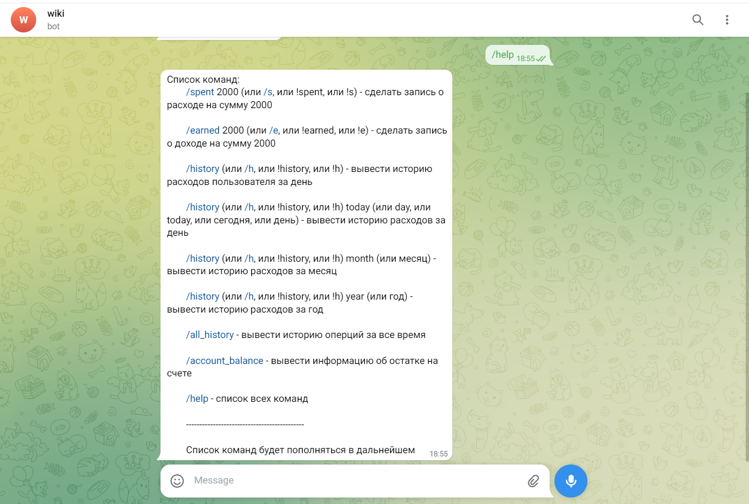
ЗАКЛЮЧЕНИЕ
Таким образом, в ходе работы создан телеграм-бот на языке Python
Возможности для доработки: команды для просмотра истории операций за весь период пользования ботом и разницы между расходами и доходами (остаток на счете)

